Slide 1
Lesetraining
SW 21
Einzahl-Mehrzahl
Sch; sch

Slide 2
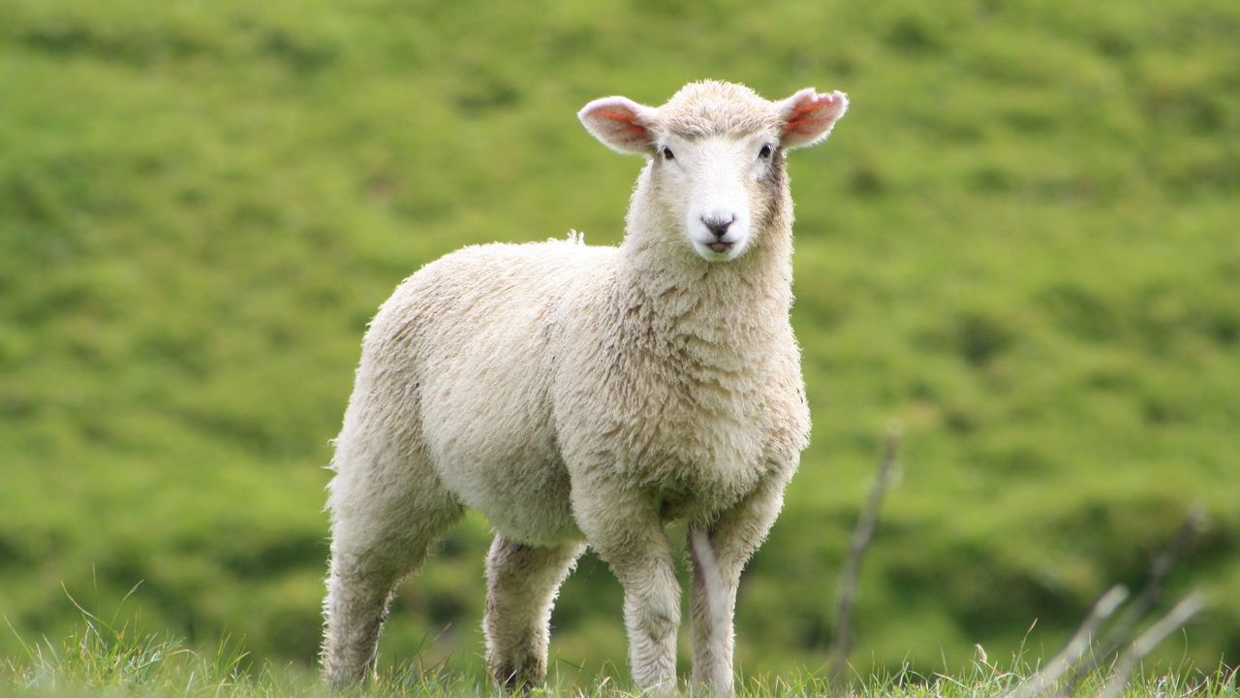
Das ist ein Schaf.

Slide 3
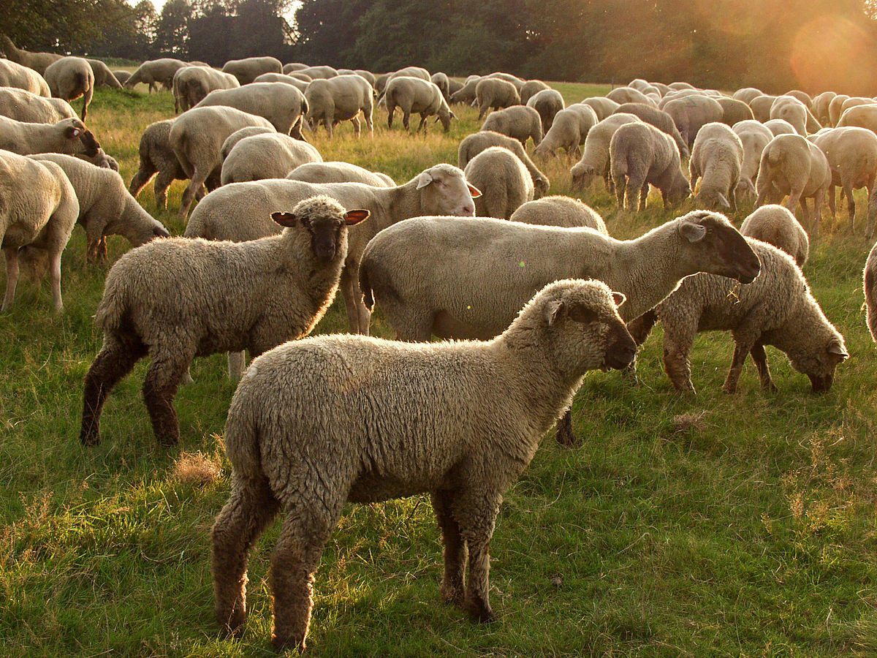
Das sind viele Schafe.

Slide 4
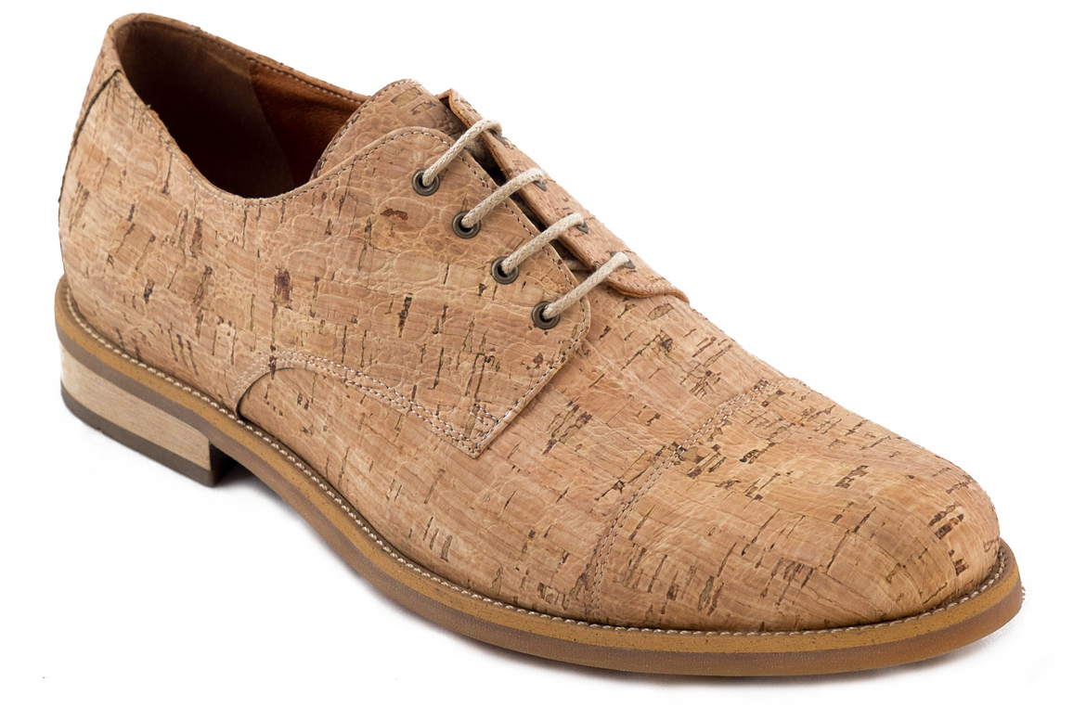
Das ist ein Schuh.

Slide 5
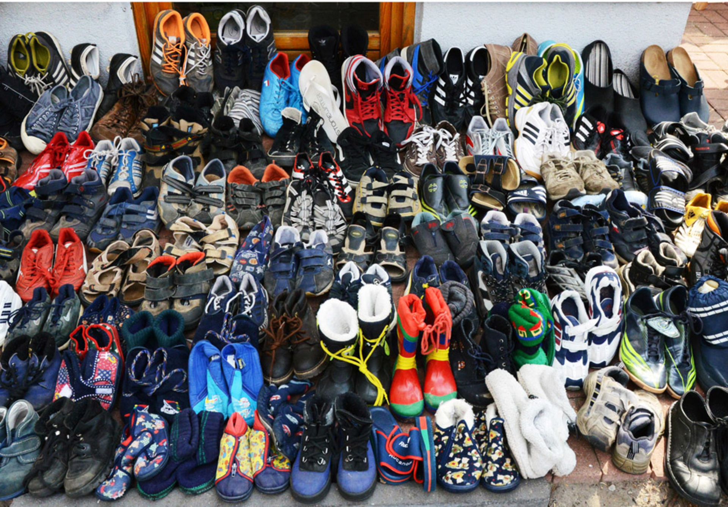
Das sind viele Schuhe.

Slide 6
Das ist ein Schirm.

Slide 7
Das sind viele Schirme.

Slide 8
Das ist eine Schere.

Slide 9
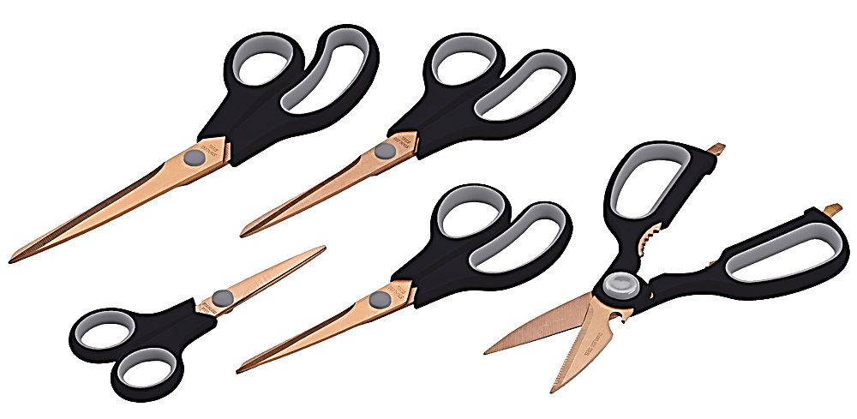
Das sind viele Scheren.

Slide 10
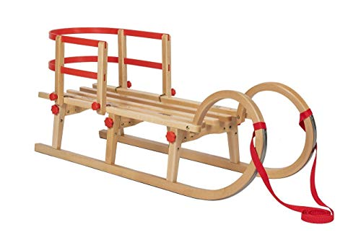
Das ist ein Schlitten.

Slide 11
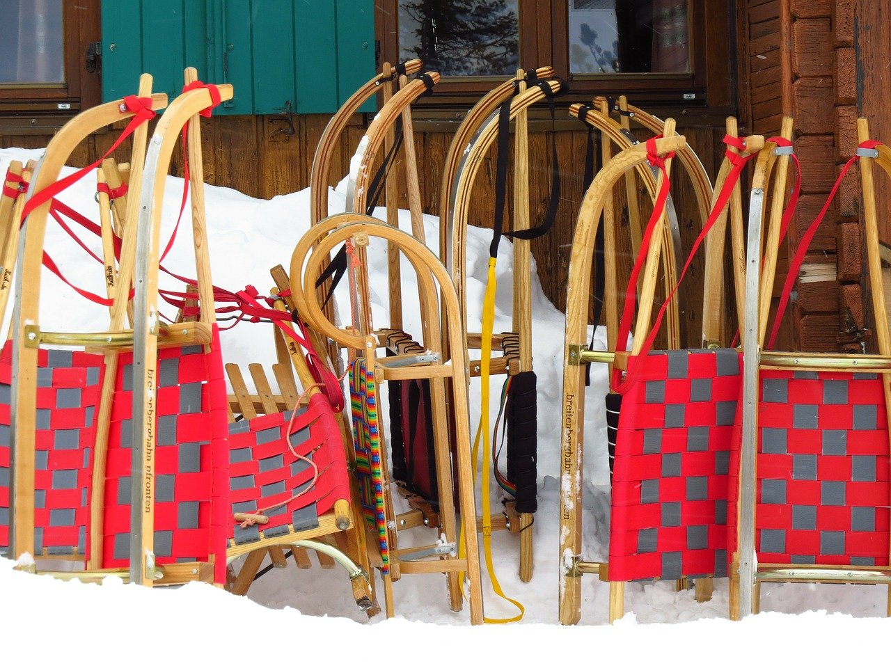
Das sind viele Schlitten.

Slide 12
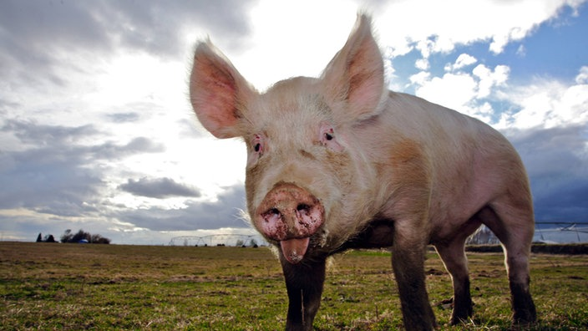
Das ist ein Schwein.

Slide 13
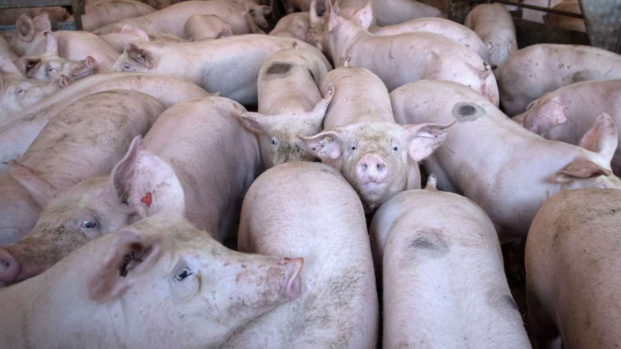
Das sind viele Schweine.

Slide 14
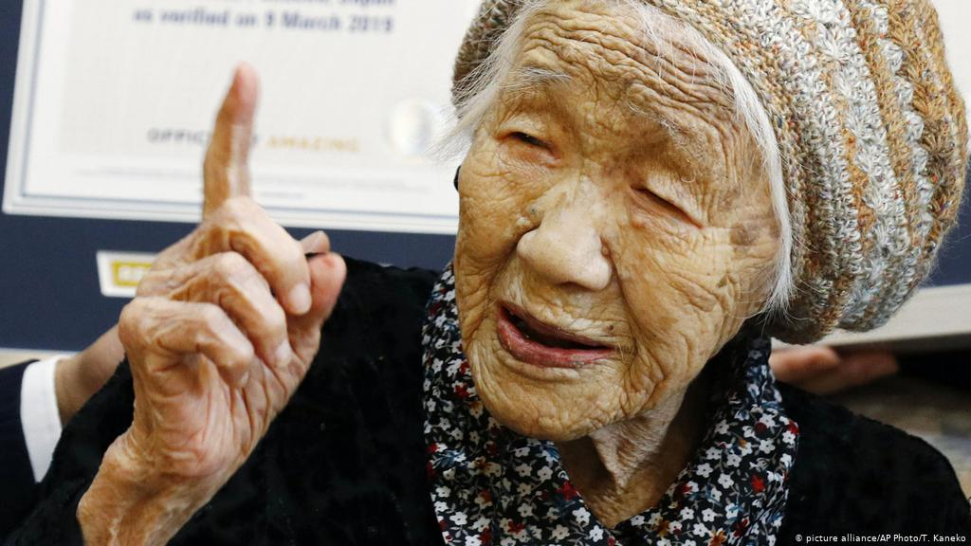
Das ist ein Mensch.

Slide 15
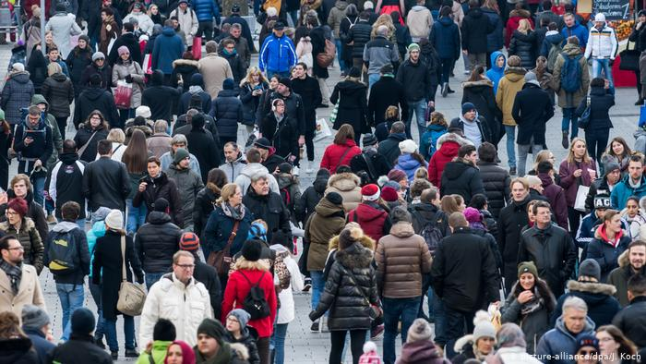
Das sind viele Menschen.

Slide 16
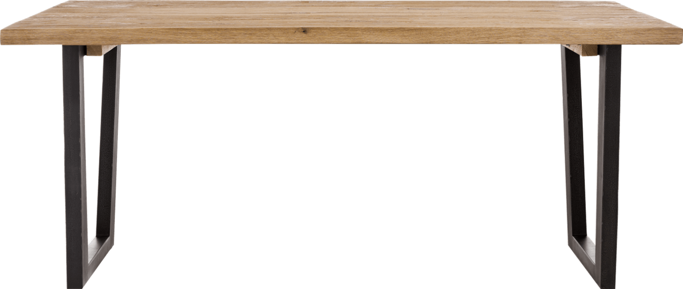
Das ist ein Tisch.

Slide 17
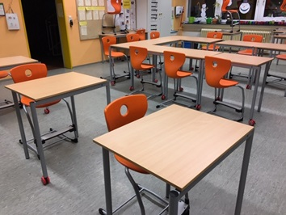
Das sind viele Tische.

Slide 18
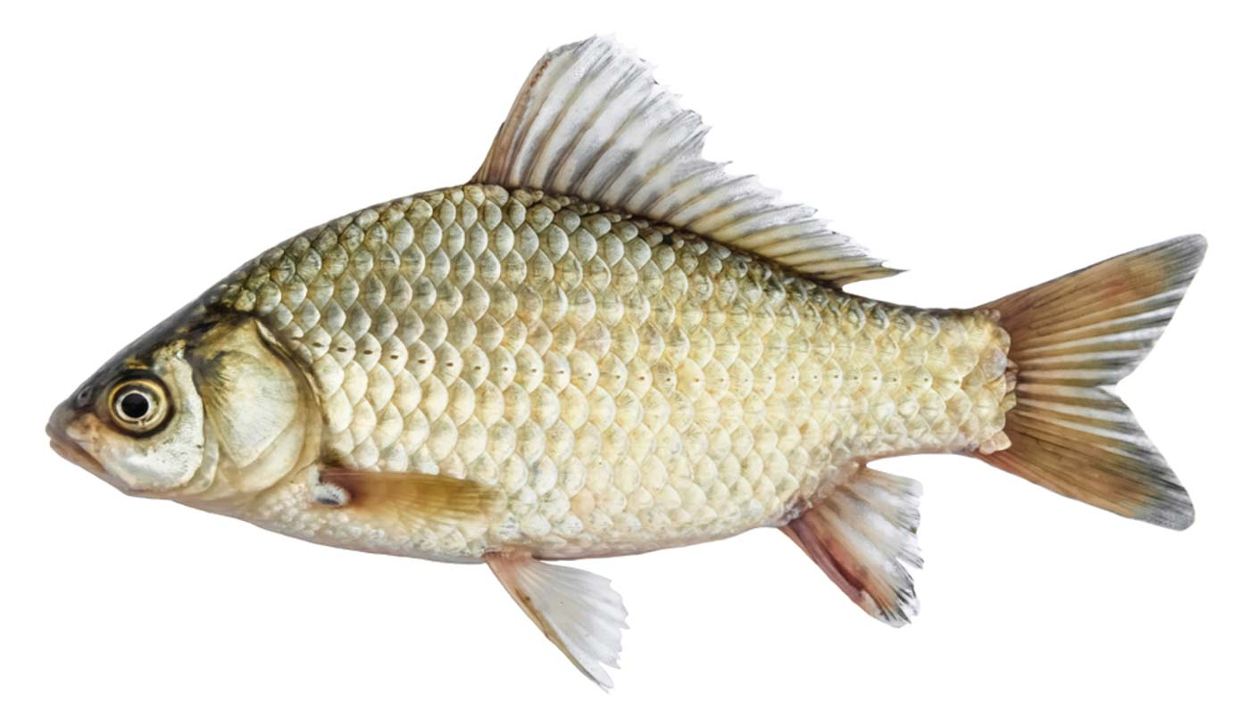
Das ist ein Fisch.

Slide 19
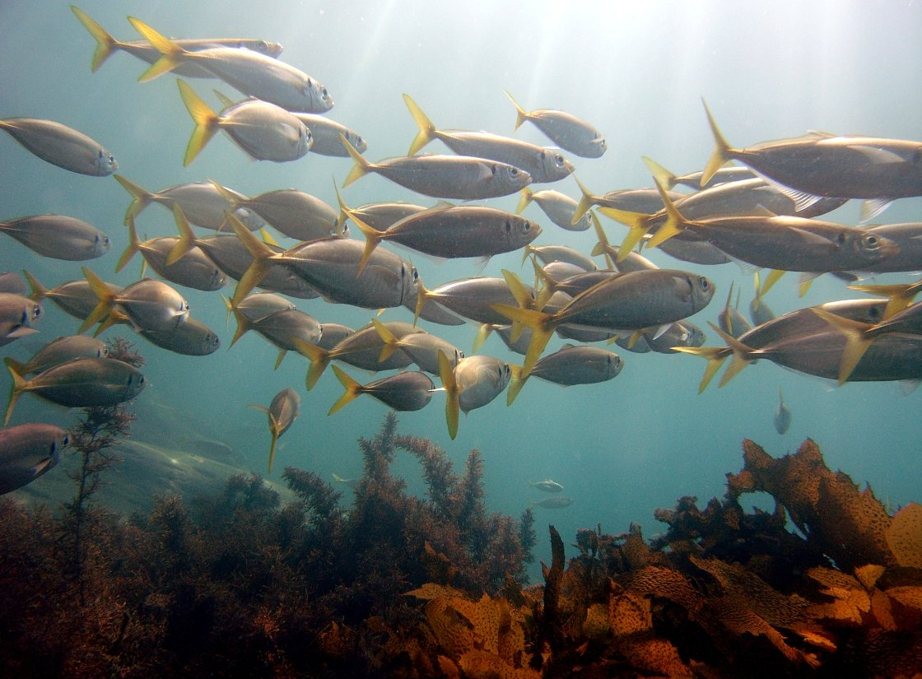
Das sind viele Fische.

Slide 20
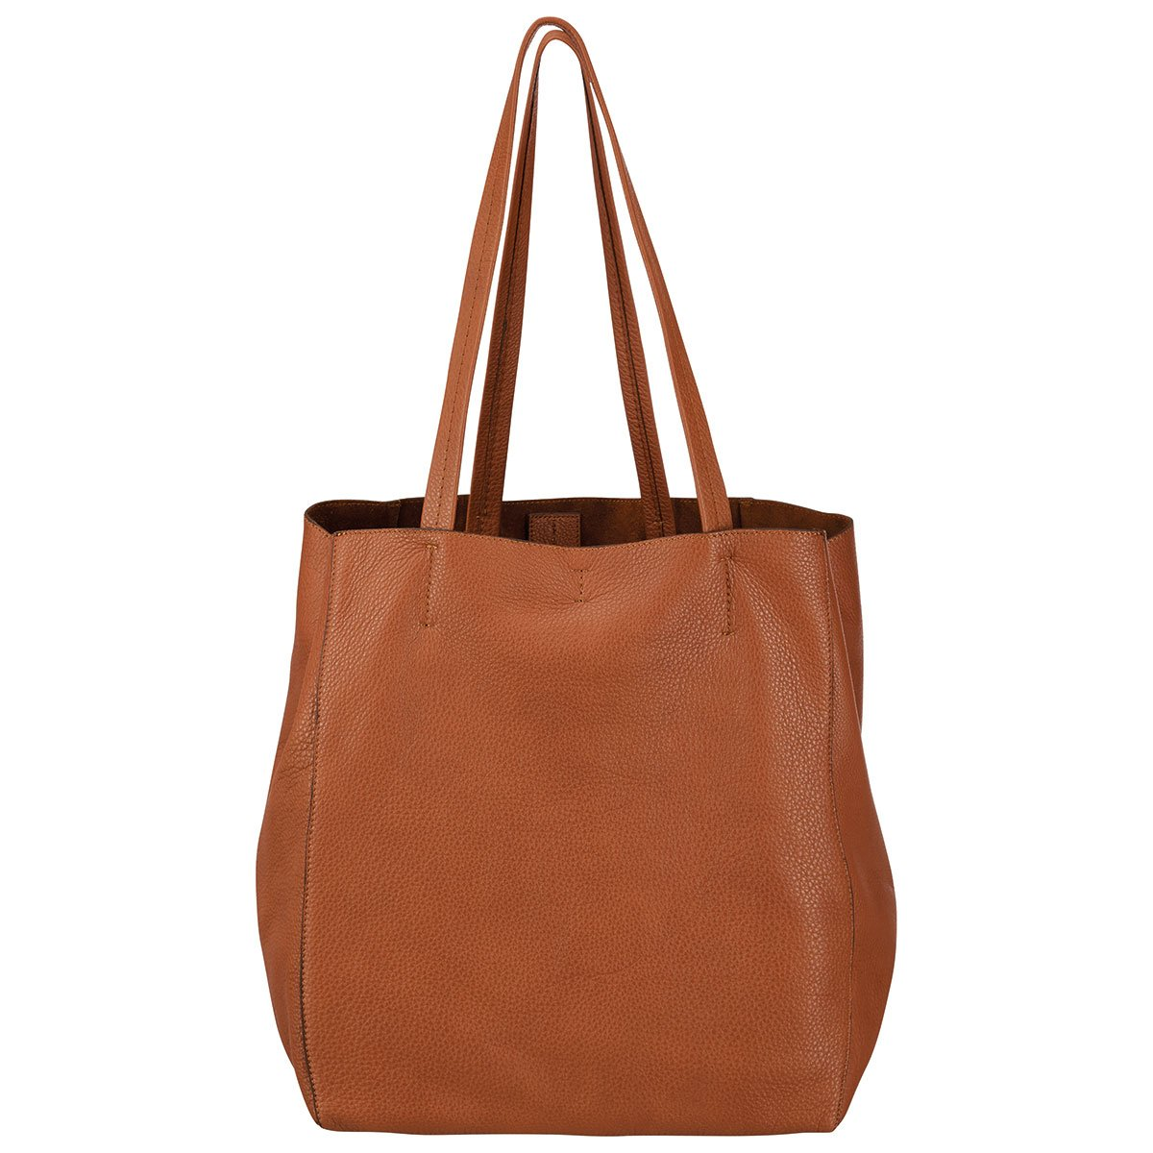
Das ist eine Tasche.

Slide 21
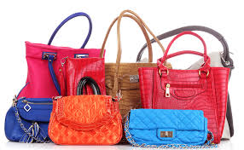
Das sind viele Taschen.

Slide 22
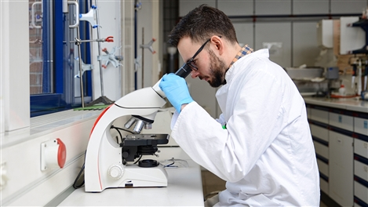
Das ist eine Forscher.

Slide 23
Das sind viele Forscher.

Slide 24
Das ist eine Flasche.

Slide 25
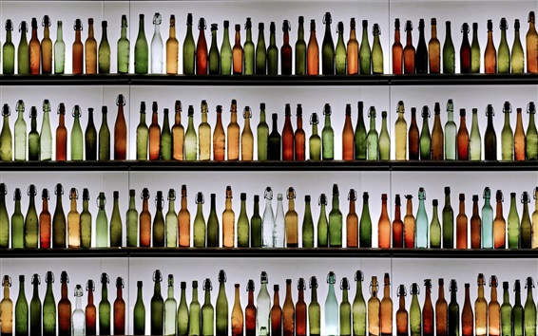
Das sind viele Flaschen.

